Slide 1
Módulo 2:
Introdução à Programação
em Python
Aula 7

Slide 2
OPENCV

Slide 3


Filtros
Bibliotecas Python
Podemos utilizar filtros para suavizar a imagem e assim remover ruídos indesejados. Filtros espaciais utilizam uma máscara para atuar sobre uma região da imagem trabalhando diretamente com os pontos da imagem. Para isso utilizamos uma máscara (kernel) e realizamos uma convolução na imagem de interesse. Convoluir a imagem é deslizar a máscara sobre a imagem que vamos utilizar.
Filtro passa-baixa: o efeito visual usado para suavização(smoothing) da imagem, tendendo a minimizar o efeito dos ruídos, uma vez que as altas frequências, que correspondem às transições abruptas, são atenuadas.
Filtros lineares: Suavizam e realçam detalhes da imagem, além de minimizar efeitos de ruído, sem alterar o nível médio de cinza da imagem. Exemplo: Filtro da média, Filtro Gaussiano.
Filtros não-lineares: Aplicam transformações sem o compromisso de manterem o nível médio de cinza da imagem original. Exemplo: Filtro da Mediana.

Slide 4
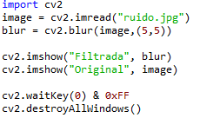
Filtros
Bibliotecas Python
Filtro da média: para cada pixel da imagem, um kernel (5x5) é centrada em um pixel. Todos os pixels que caem dentro desse kernel são somados e o resultados é dividido por 25 (pois o kernel é de 5x5). Isso é o mesmo que calcular a média dos pixels dentro da janela. Esta operação é realizada para todos os pixels na imagem para gerar a imagem filtrada. Usamos a função cv2.blur().

Slide 5
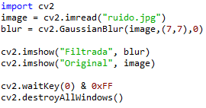
Filtros
Bibliotecas Python
Filtro Gaussiano: é necessário fornecer largura e altura do kernel que devem ser positivos e ímpares. Além de especificar o desvio padrão nas direções X e Y.
Se apenas o desvio padrão de X for fornecido, esse mesmo será usado para o desvio de Y.
Caso ambos sejam zero, eles são calculados a partir do tamanho do kernel. O filtro Gaussiano é muito efetivo para remover o ruído de mesmo nome (ruído Gaussiano). Usamos a função cv2.GaussianBlur().

Slide 6
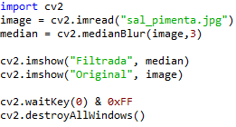
Filtros
Bibliotecas Python
Filtro da Mediana: a função cv2.medianBlur() calcula a mediana dos pixels sob a janela do kernel e o pixel central é substituído com o valor da mediana. Essa é uma forma muito efetiva para a remoção do ruído sal-e-pimenta. O kernel deve ser positivo e ímpar.

Slide 7
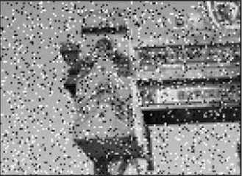
Exercícios 7.1- Ruídos
Bibliotecas Python
1º:Remova os ruídos da imagem abaixo:
Tempo estimado: 20 minutos
OUTPUT

Slide 8
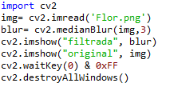
Correção – Ruídos
Bibliotecas Python

Slide 9
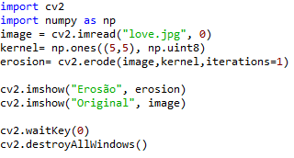
Transformações morfológicas
Bibliotecas Python
São operações simples baseadas na forma da imagem. Normalmente feitas em imagens binárias. São necessários dois parâmetros: a imagem original e um elemento estruturante ou kernel.
Erosão: Os pixels próximos a borda são descartados dependendo do tamanho kernel. Assim, a espessura do objeto é diminuída. Usamos cv2.erode() com os argumentos: imagem, tamanho do kernel, e o número de interações.

Slide 10
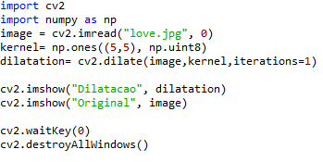
Transformações morfológicas
Bibliotecas Python
Dilatação: é o oposto da erosão. Aumenta a região branca da imagem. Usamos cv2.dilate() com os argumentos da imagem, tamanho do kernel e o número de interações.

Slide 11
Transformações morfológicas
Bibliotecas Python
Opening: é uma erosão seguida de uma dilatação. É útil para remoção de ruído. Usamos com a função cv2.morphologyEx() e o parâmetro cv2.MORPH_OPEN.
Closing: é o contrário de Opening, pois é uma dilatação seguida de uma erosão. Usamos com a função cv2.morphologyEx() e o parâmetro cv2.MORPH_CLOSE.
Gradient: esta função retorna a diferença entre a dilatação e a erosão de uma imagem. Usamos com a função cv2.morphologyEx() e o parâmetro cv2.MORPH_GRADIENT.

Slide 12
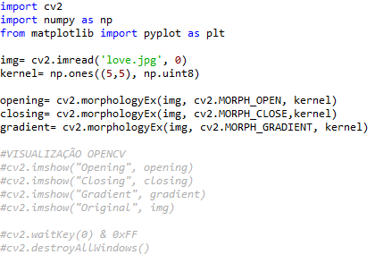
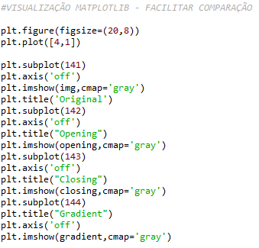
Transformações morfológicas
OpenCV

Slide 13
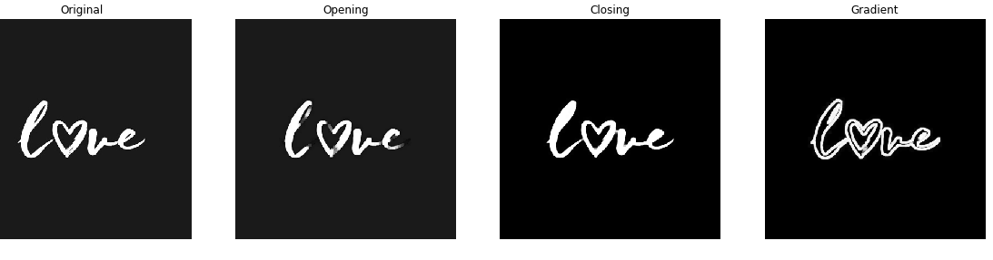
Transformações morfológicas
OpenCV
Original
Opening
Closing
Gradient

Slide 14
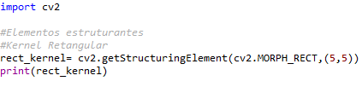
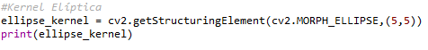
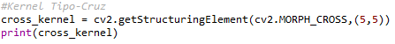
Transformações morfológicas
Bibliotecas Python
Em alguns casos precisaremos de kernels diferentes (elíptico, formato de cruz ...). Para isso tem-se a função cv2.getStructuringElement(). Devemos passar o formato e o tamanho do kernel e a função retornará o kernel.

Slide 15
Limiarização e Binarização
OpenCV
Binarização é a técnica onde a imagem se torna binária (apenas as cores branco e preto). A transformação é feita com base em um limiar, onde pixels com valor acima do limiar recebem o valor de 1 (branco), caso contrário recebendo o valor de 0 (preto).
A função cv2.threshold() é utilizada, recebendo como argumento a imagem, que deve ser em níveis de cinza, o limiar, 255 que será o branco, caso o valor original do pixel seja maior do que o limiar estipulado e o tipo de binarização utilizado. Existem diversos tipos de binarização, veremos algumas abaixo:

Slide 16
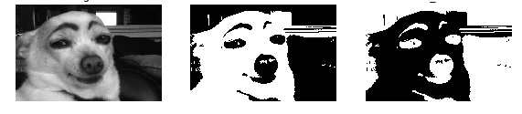
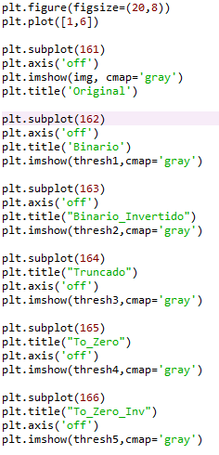
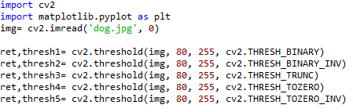
Limiarização e Binarização
OpenCV
Original
Binário

Slide 17
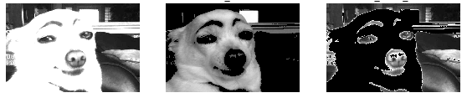
Limiarização e Binarização
OpenCV
Binário invertido
Truncado

Slide 18
Limiarização e Binarização
OpenCV
To zero
To zero invertido

Slide 19
Limiarização e Binarização
OpenCV
Caso a imagem possua diferentes condições de iluminação, é mais indicado usar limiares adaptativos. O limiar adaptativo calcula o limiar para pequenas regiões da imagem, assim temos diferentes limiares para diferentes regiões de uma mesma imagem.
Método adaptativo: decide como o limiar será calculado.
cv2.ADAPTATIVE_THRESH_MEAN_C: o valor do limiar é a média da vizinhança.
cv2.ADAPTATIVE_THRESH_GAUSSIAN_C: o valor do limiar é a soma ponderada dos valores vizinhos onde os pesos são uma janela gaussiana.

Slide 20
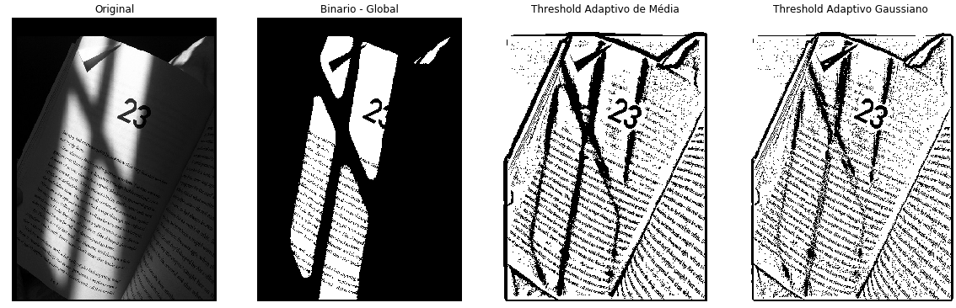
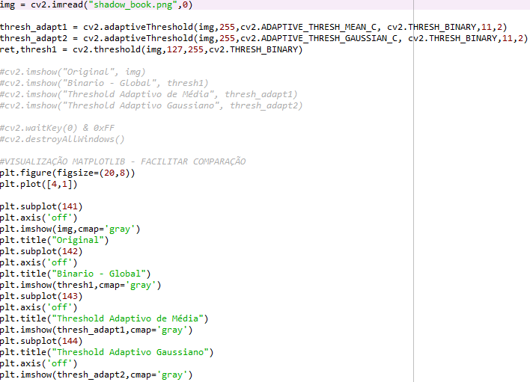
Limiarização e Binarização
OpenCV

Slide 21
Treinamento
IoT

